Slide 1
18
C++ ︰較好的C
簡介物件技術
部分資料參考自：http://openhome.cc/Gossip/CppGossip/

Slide 2
課程目標
在本章中，你將會學到：
C++比C更強的功能。
C++標準函式庫的標頭檔。
使用行內 (inline) 函式。
建立並處理參考。
使用預設函式引數。
使用一元範圍解析運算子，在含有相同名稱的區域變數的範圍內，存取全域變數。
多載函式定義。
建立及使用函式樣板（function templates），使用多種不同的型別執行相同的運算。

Slide 3
18.1 簡介
18.2 C++
18.3 一個簡單的程式：兩個整數的相加
18.4 C++標準函式庫
18.5 標頭檔
18.6 行內函式
18.7 參考以及參考參數

Slide 4
18.8 空的參數串列
18.9 預設引數
18.10 一元範圍解析運算子
18.11 函式的多載
18.12 函式樣板
18.13 簡介物件技術與UML
18.14 總結

Slide 5
18.1 簡介
C++的部分介紹另外兩種不同的程式設計風格
  物件導向程式設計 (object-oriented programming）
    包含類別、封裝、物件、運算子多載、繼承和多型
  泛型程式設計 (generic programming）
    包含函式樣板及類別樣板
重點在利用「精心設計有用的類別」來建立可重複使用的軟體元件

Slide 6
18.2 C++
C++增強了許多C的功能，並且提供物件導向程式設計（OOP, Object Oriented Programming）的功能。
  可以增進軟體的生產力、品質以及重複使用性
若想用一種新的語言加以取代以滿足新的需求，倒不如將它改良以達成更佳的效果
C++是由Bjarne Stroustrup在貝爾實驗室所發展出來的
  最早被稱為「具有類別的C」
  C++的名字中包含了C的遞增運算子 (++)
    表示C++是C的增強版
C++標準是由美國國家標準局：（ANSI，American National Standards Institute）以及國際標準化組織（ISO，International Standards Organization）所制定的

Slide 7
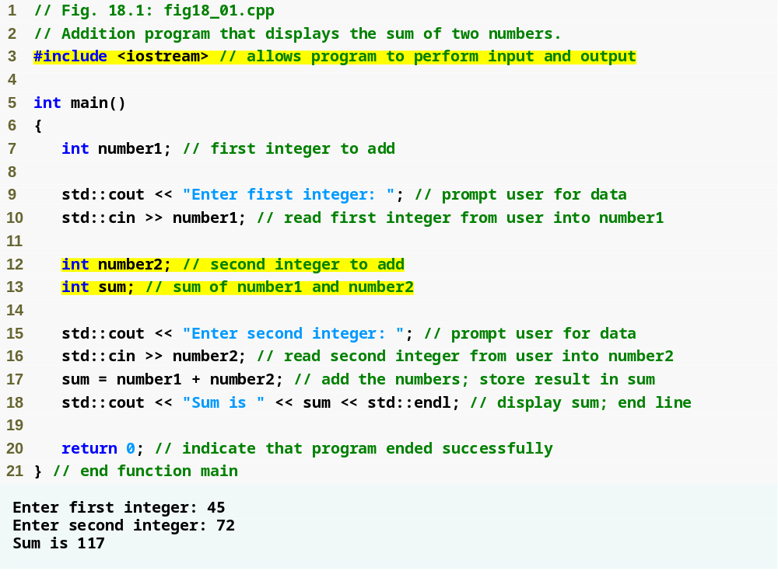
Outline
引入 iostream 的內容
fig18_01.cpp
宣告整數變數
使用串流擷取運算子與標準輸入串流來讀取使用者的輸入
串流操作子std::endl 輸出一個新行，然後清除輸出緩衝區的資料
串接的、連鎖的或者接續的串流插入運算

Slide 8
18.3 一個簡單的程式：兩個整數的相加
C++的檔案則可以有許多種的副檔名：
  像是: .cpp, .cxx 或 .C (大寫)
註解
  //註解的長度最多只有一行
  /*…*/ 的C風格註解可以多於一行
iostream
  任何程式凡是要使用C++的串流輸入／輸出方式，將資料輸出到螢幕或是從鍵盤輸入資料時皆須載入此檔
C++要求程式設計師指定所有函式傳回值的型別，它可能是void
  在C++中，指定一個具有空白小括號的參數列，與在C中指定一個void參數列是相同的

Slide 9
18.3 一個簡單的程式：兩個整數的相加(續)
在C++程式中，宣告幾乎可以放在程式的任何位置
  但是必須出現在會使用到這些對應變數的程式之前
輸入串流物件
  std::cin from <iostream>
    通常連接到鍵盤
    串流擷取運算子>>
      等待使用者輸入資料，然後按下Enter 鍵
      將數值存到運算子右邊的變數中
        將數值轉換成變數的資料型別
    範例
      std::cin >> number1;
        讀取鍵盤輸入的資料
        將整數存到變數 number1中

Slide 10
18.3 一個簡單的程式：兩個整數的相加(續)
串流操作子 std::endl
  輸出一行空白
  清除輸出緩衝區
std::cout代表我們使用的cout這個名稱，是屬於「名稱空間」（namespace）std

Slide 11
18.3 一個簡單的程式：兩個整數的相加(續)
串接的串流插入運算
  在單一敘述式中使用多個串流插入運算子
    串流插入運算子「會知道」如何輸出每一種型別的資料
  又稱為連鎖的（chaining）或者接續的（cascading）
  範例
    std::cout << "Sum is " << number1 + number2
    << std::endl;
      輸出 "Sum is “
      接著輸出number1 和 number2 的和
      接著輸出新行，並清除輸出緩衝區

Slide 12
額外補充：名稱空間(Namespace)
隨著程式碼撰寫越來越多，程式內容越來越大
  管理程式中的變數名稱、函式名稱、類別名稱會是一件麻煩的事
  尤其是一些同名問題的發生
    例如在程式中，您也許會定義一個Point類別代表2維空間的點，也許在程式的某個地方，您也會定義一個Point類別來表示一個3維空間的點
    其它像函式同名、共用變數同名的情況也可能發生，當這種情況發生時，其中一個定義就可能將另一個定義給覆寫掉了
資料來源：http://openhome.cc/Gossip/CppGossip/Namespace.html

Slide 13
額外補充：名稱空間(Namespace)
C++提供名稱空間的概念
  它就像是一個管理容器，可以將您所定義的名稱區域在名稱空間之下，而不會有相互衝突的發生
  例如您定義了一個 dimension2d與dimension3d的名稱空間，在它們之下都有一個Point類別，但由於屬於不同的名稱空間，所以這兩個名稱並不會有所衝突
C++使用"namespace"關鍵字來定義一個名稱空間，其語法如下所示：
namespace 名稱 {
// 類別、函式或變數宣告
};
資料來源：http://openhome.cc/Gossip/CppGossip/Namespace.html

Slide 14
額外補充：名稱空間(Namespace)
//Point2D.h
namespace d2d {
int i, j, k;
class Point2D {
public:
Point2D() {
_x = 0;
_y = 0;
}
Point2D(int x, int y) : _x(x), _y(y) { }
int x() {return _x;}
int y() {return _y;}
private:
int _x;
int _y;
};
};
資料來源：http://openhome.cc/Gossip/CppGossip/Namespace.html

Slide 15
額外補充：名稱空間(Namespace)
//main.cpp
#include <iostream>
#include "Point2D.h“
using namespace std;
int main() {
d2d::Point2D p1(10, 10);
cout << "(x , y) : (" << p1.x() << ", " << p1.y() << ")" << endl;
return 0;
}
執行結果：
(x , y) : (10, 10)
資料來源：http://openhome.cc/Gossip/CppGossip/Namespace.html

Slide 16
額外補充：名稱空間(Namespace)
每次若都要使用範圍解析運算子來指明使用哪個名稱空間下的成員，也是相當麻煩
您可以使用“using”關鍵字指明所要使用的名稱空間或其下的成員，則被指定的名稱空間或其下的成員就可以直接被使用
"using"有兩種用法，如下所示：
using 名稱空間::成員
using namespace 名稱空間
資料來源：http://openhome.cc/Gossip/CppGossip/Namespace.html

Slide 17
額外補充：名稱空間(Namespace)
//main.cpp
#include <iostream>
#include "Point2D.h“
using namespace std;
using d2d::Point2D;
int main() {
Point2D p1(10, 10);
cout << "(x , y) : (" << p1.x() << ", " << p1.y() << ")" << endl;
return 0;
}
執行結果：
(x , y) : (10, 10)
資料來源：http://openhome.cc/Gossip/CppGossip/Namespace.html

Slide 18
額外補充：名稱空間(Namespace)
若確定將使用某個名稱空間下的所有類別，
則可以使用第二種方式來指定名稱空間，如下所示：
//main.cpp
#include <iostream>
#include "Point2D.h“
using namespace std;
using namespace d2d;
int main() {
Point2D p1(10, 10);
cout << "(x , y) : (" << p1.x() << ", " << p1.y() << ")" << endl;
return 0;
}
執行結果：
(x , y) : (10, 10)
資料來源：http://openhome.cc/Gossip/CppGossip/Namespace.html

Slide 19
額外補充：名稱空間(Namespace)
C++的標準函式庫皆定義在std名稱空間中
  這也就是為什麼每次在撰寫程式時，總會在檔案的最前頭加上using namespace std;的原因
此外，還可以定義一種未命名的名稱空間，這可以建立唯一的識別字，只允許您在同一個檔案中使用這些識別字，例如：
資料來源：http://openhome.cc/Gossip/CppGossip/Namespace.html

Slide 20
額外補充：名稱空間(Namespace)
namespace {
int i, j, k;
class Point2D {
public:
Point2D() {
_x = 0;
_y = 0;
}
Point2D(int x, int y) : _x(x), _y(y) { }
int x() {return _x;}
int y() {return _y;}
private:
int _x;
int _y;
};
};
如果在檔案中如上宣告，則i, j, k, Point2D等都只限於該檔案中使用，
在其它檔案中就無法使用這些識別字。
資料來源：http://openhome.cc/Gossip/CppGossip/Namespace.html

Slide 21
18.4 C++ 標準函式庫
C++的程式
  是由函式及類別所構成
C++標準函式庫
  已經存在的豐富類別和函式
    可以在新的應用程式中重新利用

Slide 22
18.5 標頭檔
C++ 標準函式庫的標頭檔
  每一個都包含了標準函式庫的一部份
    函式庫中相關函式的原型
    各種類別型別和函數的定義
    這些函數需要的常數
  「告訴」編譯器，函式庫和使用者定義的元件介面為何
  以.h結束的標頭檔
    屬於舊式的標頭檔
    已被C++標準函式庫的標頭檔所取代
  使用 #include 命令將類別含括到程式中

Slide 23
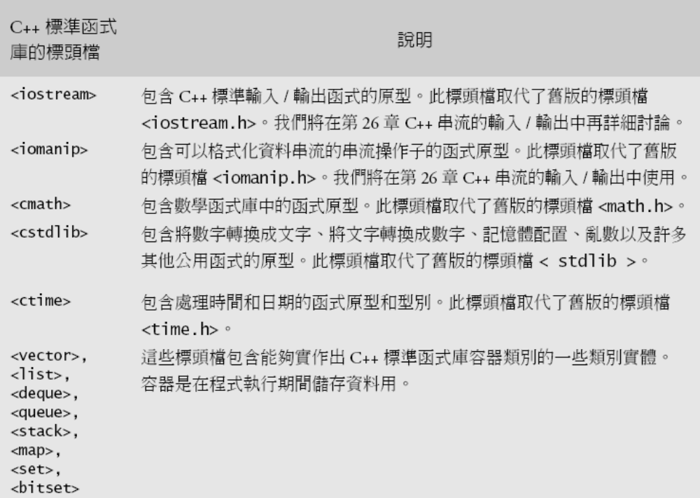
圖18.2 | C++標準函式庫的標頭檔 (三之一)

Slide 24

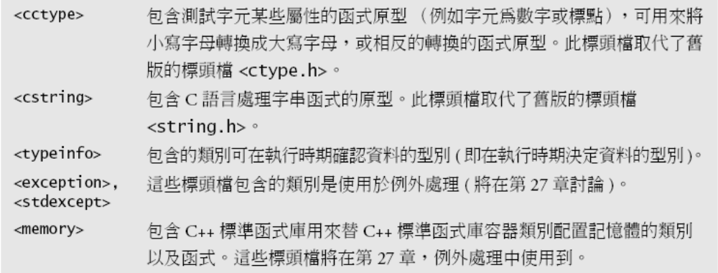
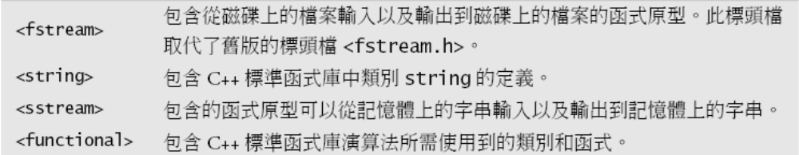
圖18.2 | C++標準函式庫的標頭檔 (三之二)

Slide 25
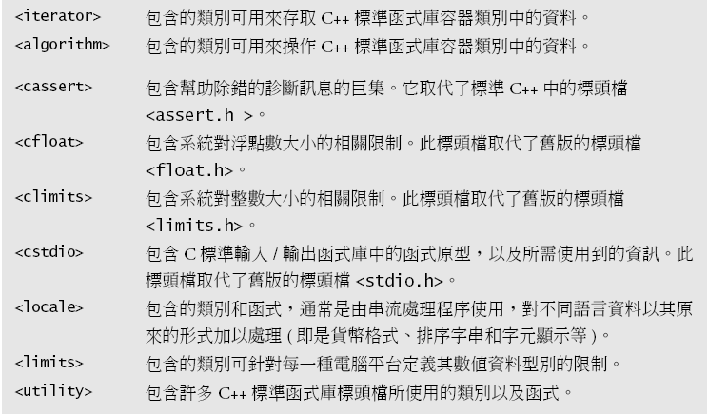
圖18.2 | C++標準函式庫的標頭檔 (三之三)

Slide 26
額外補充：向量(Vector)
C++提供了內建陣列的替代型態 vector
  vector 可以如同陣列一般的操作，並記得自己的長度資訊，也可以使用物件的方式來操作 vector
陣列型式（Array idiom） vector
STL 型式（STL idiom） vector
資料來源：http://openhome.cc/Gossip/CppGossip/

Slide 27
額外補充：陣列型式向量
可以使用vector來替代陣列，並使用陣列型式（Array idiom）的方式來操作vector
要使用vector，必須含入vector表頭檔：
  #include <vector>
要建立vector型態的物件（Object），必須提供元素型態與長度資訊，例如下例中建立int元素的vector，並擁有10個元素：
  vector<int> ivector(10);
可以模仿陣列中存取元素的方式來存取vector的元素，使用下標（Subscript）運算子並指定索引來取得指定的元素，例如：
資料來源：http://openhome.cc/Gossip/CppGossip/

Slide 28
額外補充：陣列型式向量
#include <iostream>
#include <vector>
using namespace std;
int main() {
vector<int> ivector(10);
for(int i = 0; i < ivector.size(); i++) {
ivector[i] = i;
}
for(int i = 0; i < ivector.size(); i++) {
cout << ivector[i] << " ";
}
cout << endl;
return 0;
}
執行結果：
0 1 2 3 4 5 6 7 8 9
資料來源：http://openhome.cc/Gossip/CppGossip/

Slide 29
額外補充：陣列型式向量
與陣列型態不同的是，vector記得自己的長度資訊
  可以使用size()查詢vector的元素長度
  或是使用empty()測試長度是否為0
當宣告vector物件時，所有的元素值會有與型態相應的初始值
  例如算術相關型態會被初始為0
  指標型態初始為0（表示不指向任何位址）
  如果打算將所有元素初始為指定的值，則可以如下：
    vector<int> ivector(10, 5);
    上例中將宣告有10個元素的vector，並將所有的元素值初始為5
資料來源：http://openhome.cc/Gossip/CppGossip/

Slide 30
額外補充：陣列型式向量
亦可使用一個陣列來作為建構vector的引數（Argument），如此建構出來的vector會擁有陣列所指定的元素初值
  宣告一個陣列時，陣列名稱所儲存的是第一個元素在記憶體中的位址值，對該位址值加一，表示移至下一個元素
  當使用陣列來建構vector時，要指定的是元素的起始位址與最後一個元素的下一個位址，例如以整個陣列來建構vector的話，可以如下頁投影片程式碼一樣
資料來源：http://openhome.cc/Gossip/CppGossip/

Slide 31
額外補充：陣列型式向量
#include <iostream>
#include <vector>
using namespace std;
int main() {
int iarr[] = {1, 2, 3, 4, 5};
vector<int> ivector(iarr, iarr + 5);
for(int i = 0; i < ivector.size(); i++) {
cout << ivector[i] << " ";
}
cout << endl;
return 0;
}
執行結果：
1 2 3 4 5
資料來源：http://openhome.cc/Gossip/CppGossip/

Slide 32
額外補充：陣列型式向量
如果打算只使用陣列中的某個範圍來建構vector，例如複製索引1到3的元素，則可以如下：
#include <iostream>
#include <vector>
using namespace std;
int main() {
int iarr[] = {1, 2, 3, 4, 5};
vector<int> ivector(iarr+1, iarr + 4);
for(int i = 0; i < ivector.size(); i++) {
cout << ivector[i] << " ";
}
cout << endl;
return 0;
}
執行結果：
2 3 4
資料來源：http://openhome.cc/Gossip/CppGossip/

Slide 33
額外補充：陣列型式向量
vector可以使用另一個vector作為引數來建構
例如以ivector1作為引數來建構ivector2：
vector<int> ivector1(5, 1);
vector<int> ivector2(ivector1);
vector可以使用 = 直接指定給另一個vector
  這會將vector的值複製給被指定的vector
  範例如下頁投影片所示
資料來源：http://openhome.cc/Gossip/CppGossip/

Slide 34
額外補充：陣列型式向量
#include <iostream>
#include <vector>
using namespace std;
int main() {
vector<int> ivector1(5, 1);
vector<int> ivector2; // 定義一個空的vector
ivector2 = ivector1;
for(int i = 0; i < ivector2.size(); i++) {
cout << ivector2[i] << " ";
} cout << endl;
ivector2[0] = 2;
for(int i = 0; i < ivector2.size(); i++) {
cout << ivector2[i] << " ";
} cout << endl;
for(int i = 0; i < ivector1.size(); i++) {
cout << ivector1[i] << " ";
} cout << endl;
return 0;
}
執行結果：
1 1 1 1 1
2 1 1 1 1
1 1 1 1 1
資料來源：http://openhome.cc/Gossip/CppGossip/

Slide 35
陣列型式向量小練習
請設計一程式，此程式要求使用者輸入n筆數字資料，程式最後輸出這些數字的平均值與中間值。
範例
Input:
5
1 2 3 4 5
Output
Mean Value: 3
Median Value: 3

Slide 36
額外補充：STL型式向量
vector的STL型式，其實就是以物件導向的方式來操作vector
以物件的方式來操作vector是比較被鼓勵的方式，以下將介紹幾個vector的基本操作
建構一個元素為空的vector物件：
  vector<int> ivector;
如果打算將元素放入vector中，可以使用push_back()，例如：
for(int i = 0; i < 5; i++) {
ivector.push_back(i);
}
資料來源：http://openhome.cc/Gossip/CppGossip/

Slide 37
額外補充：STL型式向量
如果打算將元素循序取出，則可以begin()與end()方法分別傳回起始位置的iterator與結束位置的iterator，例如：
iterator是標準函式庫定義類別（Class），它是一個指標，指向iterator物件的真正位址
  對它進行++的動作，表示移動至 iterator的下一個元素
  對它使用*運算子（Dereferences operator），表示提取出iterator目前位址的值
  如果iterator走訪至結束位置的iterator的位址，表示元素走訪完畢。
for (vector<int>::iterator it = ivector.begin(); it != ivector.end(); it++) {
cout << *it << " ";
}
cout << endl;
資料來源：http://openhome.cc/Gossip/CppGossip/

Slide 38
額外補充：STL型式向量
雖然可以使用下標運算子 [ ] 來存取vector的元素，但實際上要知道vector與陣列本質上是不相同的
  當如宣告一個空的vector物件時，其容量（capacity）為0，長度（size）也為0，所以此時您不能使用ivector[0]來取得第一個元素值，因為實際上ivector中還沒有任何的元素。
當使用push_back()將元素加入vector時，vector的長度會自動增長
  由於每次增長度都要配置記憶體過於沒有效率，所以vector會自動先增加足夠的容量
  當元素的長度超過容量時，才會再重新配置新的容量
  可以使用capacity()取得容量，使用size()取得元素長度
  下頁程式綜合以上的幾個介紹作了示範：
資料來源：http://openhome.cc/Gossip/CppGossip/

Slide 39
額外補充： STL型式向量
#include <iostream>
#include <vector>
using namespace std;
int main() {
vector<int> ivector;
for (int i = 0; i < 10; i++) {
ivector.push_back(i);
}
for (vector<int>::iterator it = ivector.begin(); it != ivector.end(); it++){
cout << *it << " ";
}
cout << endl;
cout << "capacity: " << ivector.capacity() << endl << "size: " << ivector.size() << endl;
return 0;
}
執行結果：
0 1 2 3 4 5 6 7 8 9
capacity: 16
size: 10
資料來源：http://openhome.cc/Gossip/CppGossip/

Slide 40
額外補充： STL型式向量
如果打算對vector進行排序、尋找、反轉等操作，可以使用標準函式庫中的泛型演算法，
要使用泛型演算法必須先含入表頭檔：
#include <algorithm>
#include <algorithm>
#include <iostream>
#include <vector>
using namespace std;
int main() {
int iarr[] = {30, 12, 55, 31, 98, 11, 41, 80, 66, 21};
vector<int>
ivector(iarr, iarr + 10);
sort(ivector.begin(), ivector.end()); // 排序
for(vector<int>::iterator it = ivector.begin(); it != ivector.end(); it++) {
cout << *it << " ";
} cout << endl;
資料來源：http://openhome.cc/Gossip/CppGossip/

Slide 41
額外補充： STL型式向量
如果打算對vector進行排序、尋找、反轉等操作，可以使用標準函式庫中的泛型演算法，
要使用泛型演算法必須先含入表頭檔：
#include <algorithm>
cout << "輸入搜尋值：";
int search = 0; cin >> search;
vector<int>::iterator it = find (ivector.begin(), ivector.end(), search);
if(it != ivector.end()) {
cout << "找到搜尋值！" << endl;
} else {
cout << "找不到搜尋值！" << endl;
}
reverse(ivector.begin(), ivector.end()); // 反轉
for(vector<int>::iterator it = ivector.begin(); it != ivector.end(); it++){
cout << *it << " ";
} cout << endl;
return 0;
}
執行結果：
11 12 21 30 31 41 55 66 80 98
輸入搜尋值：41
找到搜尋值！
98 80 66 55 41 31 30 21 12 11
資料來源：http://openhome.cc/Gossip/CppGossip/

Slide 42
STL型式向量小練習
請設計一程式，此程式要求使用者輸入數字資料至檔案結束，程式最後輸出這些數字的平均值與中間值。
範例
Input:
1 2 3 4 5
Output
Mean Value: 3
Median Value: 3

Slide 43
18.6 行內函式
行內函式
  降低函式呼叫所需要的時間，特別是較小的函式
  函式的定義中，於函式傳回值型別的前面加上修飾字inline
    「通知」編譯器在程式需要呼叫函式的地方，直接插入複製的函式程式碼，如此就可以避免呼叫函式
  使用行內函式的代價
    將會有多份函式的副本插入程式（因此使得程式變大）
  除非是夠小的函式，否則編譯器會忽略inline這個修飾詞，不去插入函式碼

Slide 44
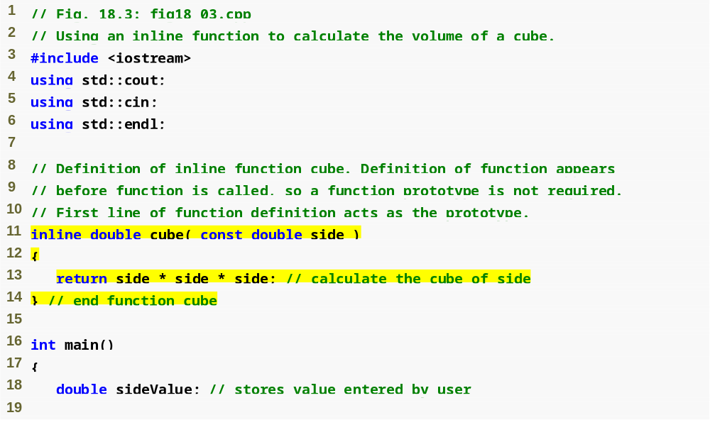
Outline
inline 修飾詞
fig18_03.cpp
(1 of 2 )
這裡有完整的函式定義，這樣編譯器才會知道要如何展開cube函式成為行內碼

Slide 45
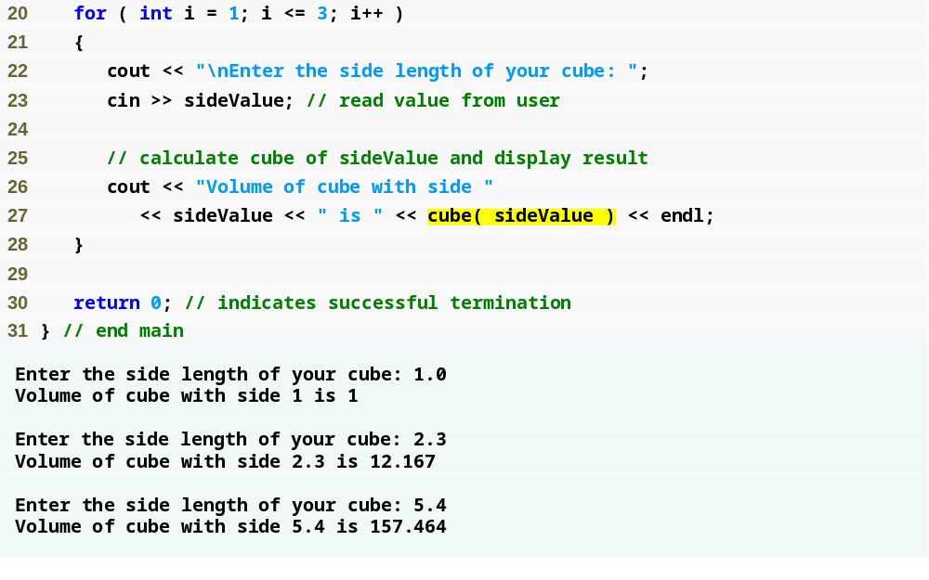
Outline
fig18_03.cpp
(2 of 2 )
可成為行內碼的cube函式

Slide 46
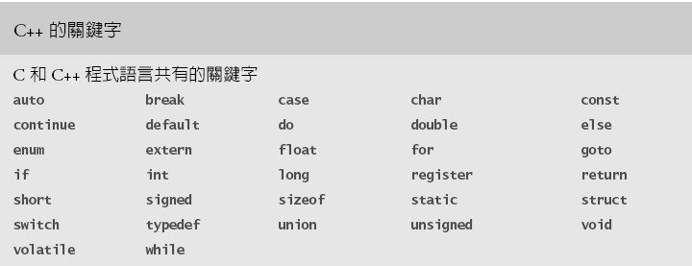
圖18.4 | C++的關鍵字（二之一）

Slide 47
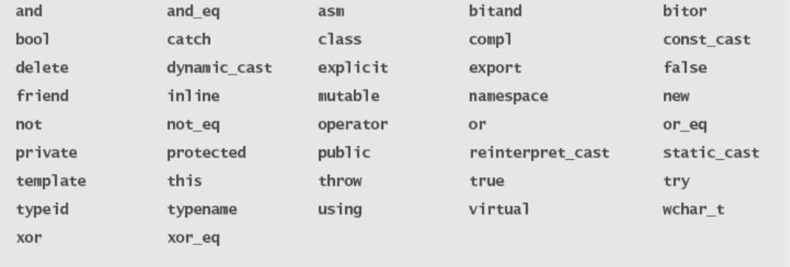
圖18.4 | C++的關鍵字（二之二）

Slide 48
18.6行內函式 (續)
using敘述式，可幫助我們不再需要重複使用名稱空間前置字
  例如： std::
計算for敘述式的條件（第20行），我們會得到零值（偽）或是非零值（真）
  bool型別，用來表示布林值（真/偽）
    bool有兩種可能的值，也就是關鍵字true和false
      當true和false被轉換為整數時，分別為數值1和0
      當非布林值被轉換成bool型別時，非零值為真，零值或Null指標值則為偽

Slide 49
18.7 參考以及參考參數
有兩種方式傳遞參數給函式
  傳值（pass-by-value）
    複製一份引數的值並將其傳入
    對此引數副本的改變不會影響呼叫函式原始的變數值
      防止偶發性的副作用
  傳參考（pass-by-reference）
    允許被呼叫函式直接存取呼叫函式的資料，或者被呼叫函式也可選擇修改該項資料

Slide 50
18.7 參考以及參考參數 (續)
參考參數
  可視為函式呼叫的對應引數的一個別名
  將&放在函式原型和函式標頭的參數型別之後
  範例
    函式標頭中的 int &count
      讀作「count是一個指向int變數的參考」
  假如在被呼叫函式的本體中，提到某個變數的參數名稱，就會參考到呼叫函式中的原始變數

Slide 51
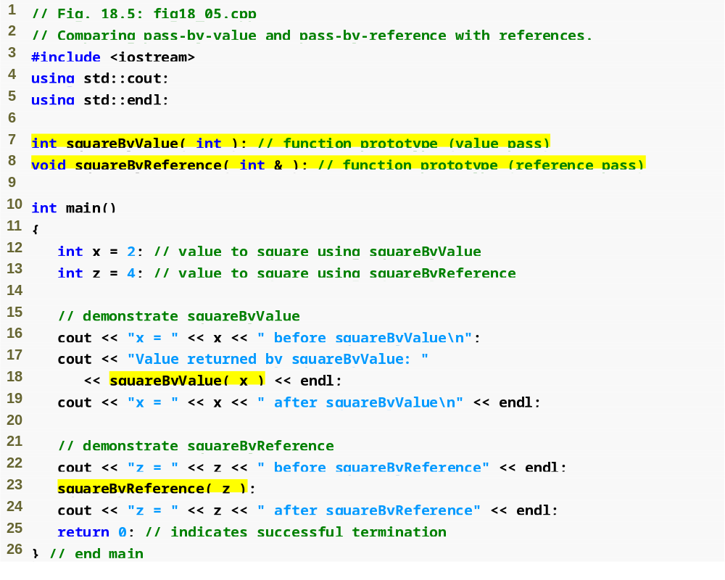
Outline
示範傳值呼叫的函式
fig18_05.cpp
(1 of 2 )
示範傳參考呼叫的函式
兩個函式呼叫中都只使用變數名稱

Slide 52
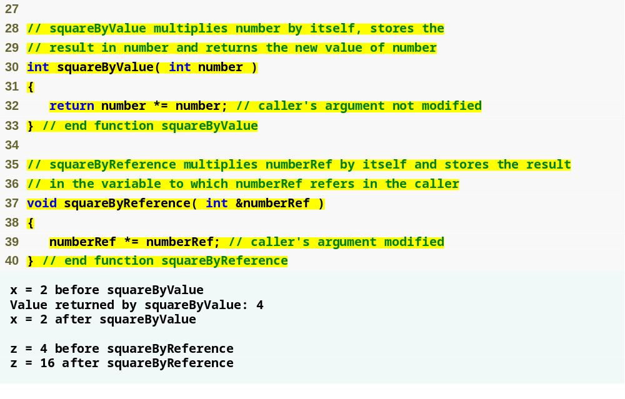
Outline
接收main的引數的複本
fig18_05.cpp
(2 of 2 )
接收main的引數的參照
改變 main中的變數

Slide 53
18.7 參考以及參考參數 (續)
參考
  也可以用來當作函式內其它變數的別名
    對此別名（即參考變數）執行的所有操作都會作用到原始變數上
    別名只是原先變數的另一個名稱
    必須在宣告時就初始化
      不能將此參考重新指定成其它變數的別名
  範例
    int count = 1;
    int &cRef = count;
    cRef++;
      使用別名 cRef 將變數count 的值加1

Slide 54
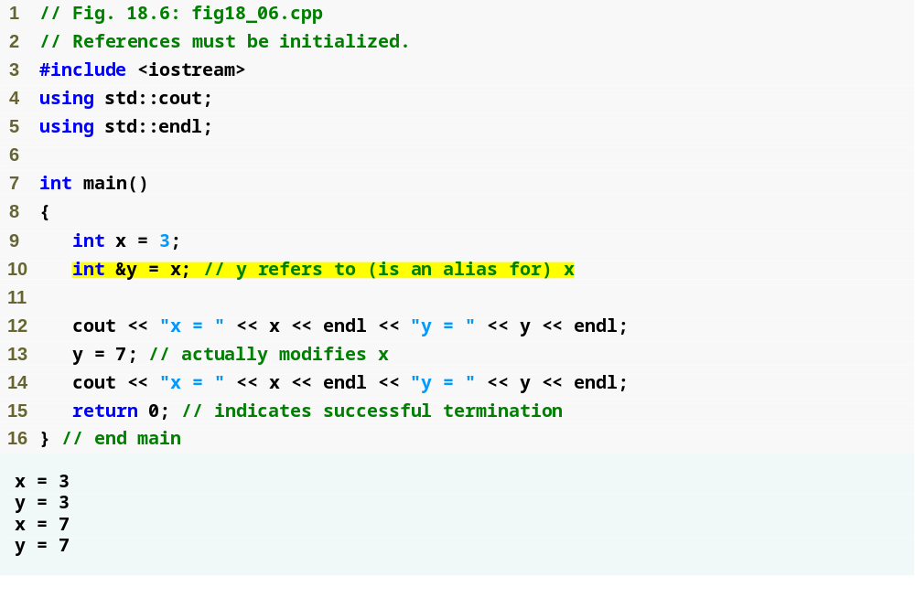
Outline
fig18_06.cpp
建立一個參考做為函式內其它變數的別名
透過別名 y 加 7 設定給 x

Slide 55
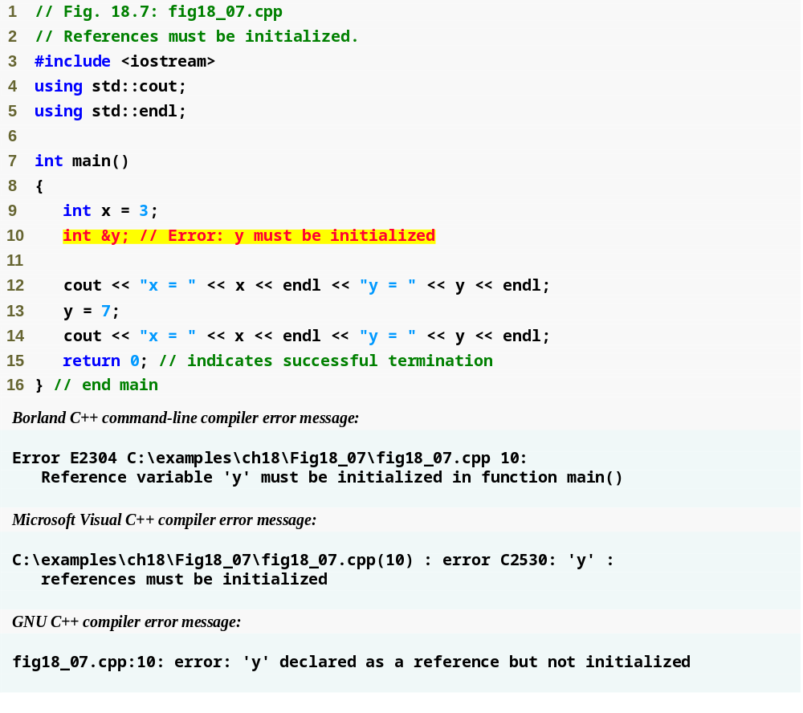
Outline
fig18_07.cpp
沒有將參考初始化

Slide 56
18.7 參考以及參考參數 (續)
從函式回傳一個參考
  函式可以傳回變數的參考
    此變數在該函式中應宣告為static
  懸置參考 (dangling reference)
    傳回指向自動變數的參考
      函式結束後，變數就不存在了

Slide 57
範例
#include <iostream>
#include <vector>
#include <algorithm>
using namespace std;
vector<int> &play (){
vector<int> ivector; // The local variable will be freed after calling the function
for (int i = 1; i < 10; i++)
ivector.push_back (i);
return ivector;
}
int main (){
play().push_back (10);
return 0;
}

Slide 58
18.8 空的參數串列
空的參數串列
  在小括號內寫上void或什麼都不寫
  例如:
  void print();
  void print(void);
  表示函式print不需要接收任何引數也不會傳回任何值

Slide 59
18.9 預設引數
預設引數
  預設要傳遞給參數的值
    當函式沒有指定參數的引數時
  預設引數必須位於函式參數列的最右邊
  函式名稱第一次出現時，就應該指定欲設引數
    通常是在函式原型中

Slide 60
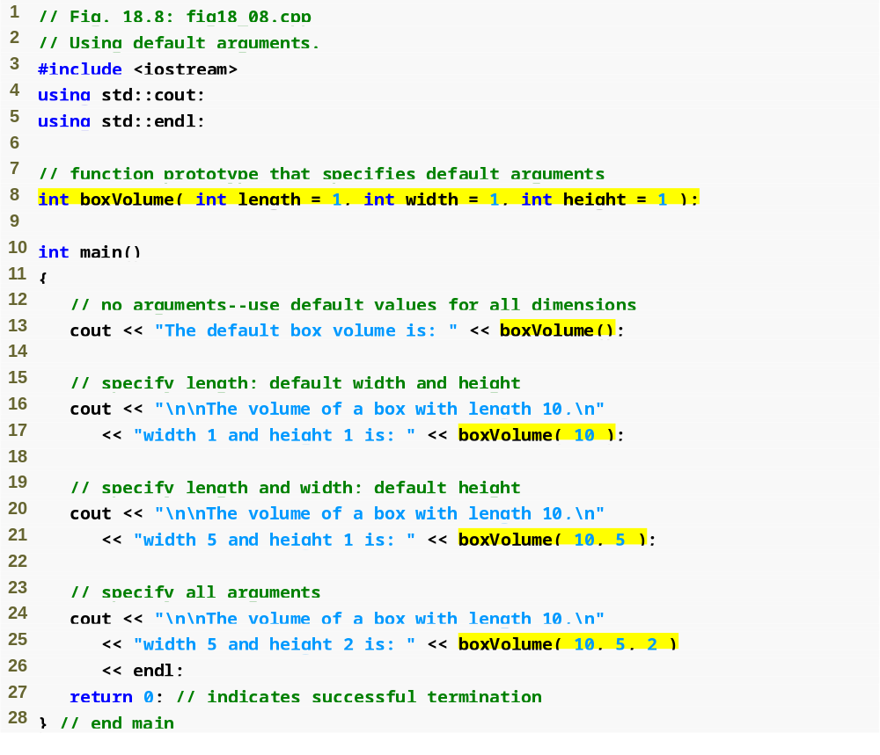
Outline
fig18_08.cpp
(1 of 2 )
預設引數
不用任何引數呼叫函式
用一個引數呼叫函式
用二個引數呼叫函式
用三個引數呼叫函式

Slide 61
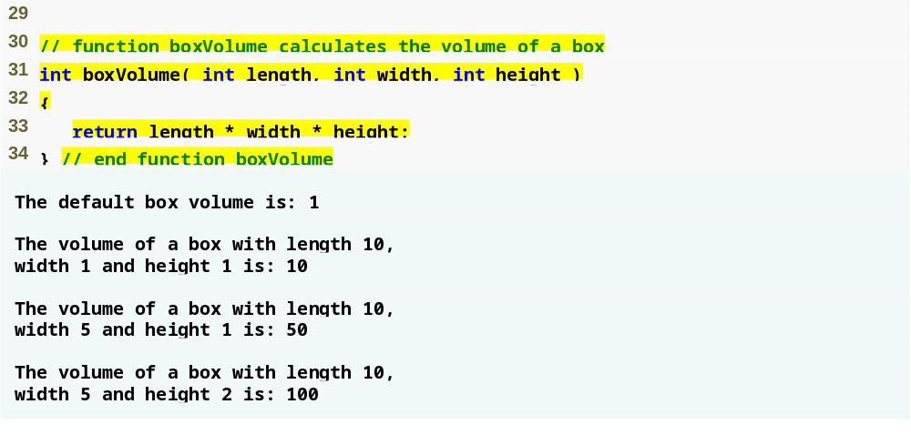
Outline
fig18_08.cpp
(2 of 2 )
注意，預設引數已經指定在函式原型中，所以沒有指定在函式標頭中

Slide 62
18.10 一元範圍解析運算子
一元範圍解析運算子 (::)
  可在某個區域變數的範圍內存取同名的全域變數
  無法在外層區塊使用一元範圍解析運算子來存取位於內層區域同名的區域變數

Slide 63
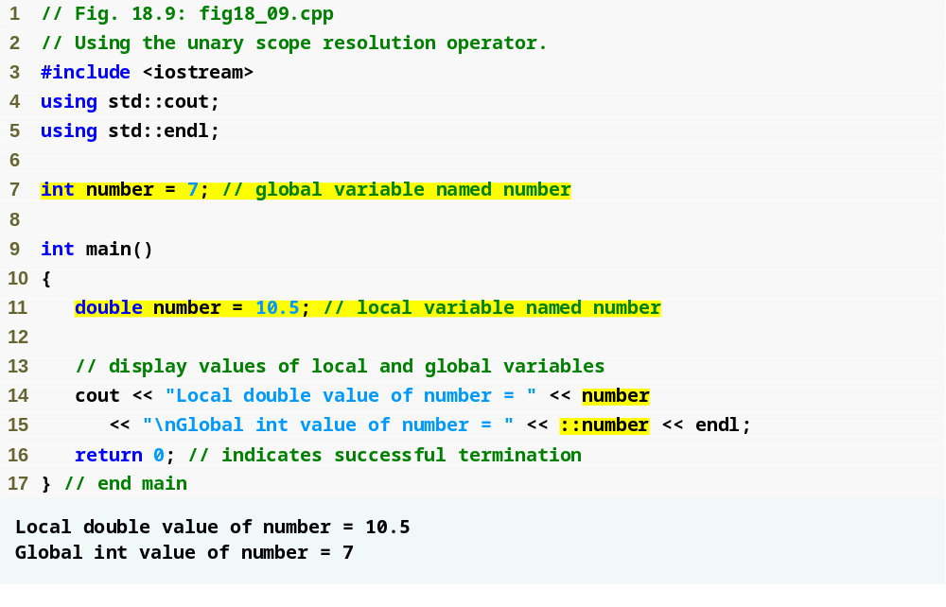
Outline
fig18_09.cpp
使用一元範圍解析運算子來參考全域變數number

Slide 64
18.11 函式的多載
多載函式
  多載函式有
    相同的名稱
    不同的參數組合
  編譯器會檢查此函式呼叫中的引數個數、型別以及引數的順序，以便選擇適當的函式
  通常用來建立幾個同名函式，而這些函式會對不同的資料型別執行類似工作

Slide 65
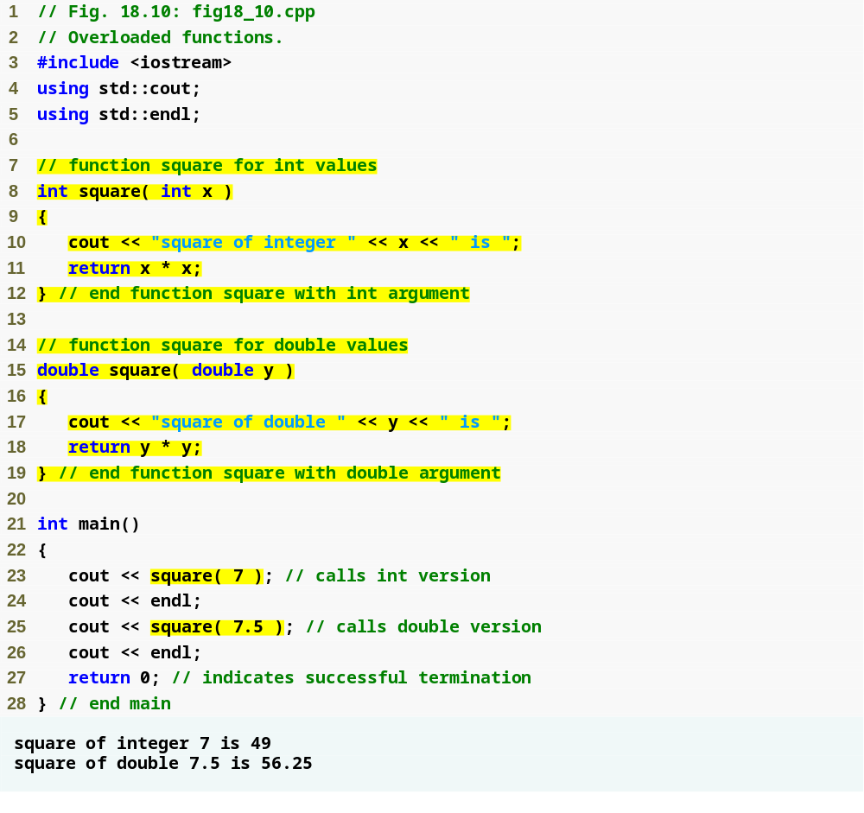
Outline
fig18_10.cpp
定義 int 版本的 square函式
定義 double版本的 square函式
由輸出得知，兩種情況下都呼叫了正確的函式

Slide 66
18.11 函式的多載 (續)
編譯器如何分辨多載函式
  多載函式是以其各自的簽名式 (signature)來區分
    簽名式由函式名稱及其參數型別（依順序）組成
  名稱管理(name mangling)或名稱修飾(name decoration)
    依據每個函式的參數個數及型別編譯出其識別代碼，以便進行型別安全連結(type-safe linkage)
  型別安全連結能夠確保
    呼叫的是正確的多載函式
    傳入的引數符合參數的規定

Slide 67
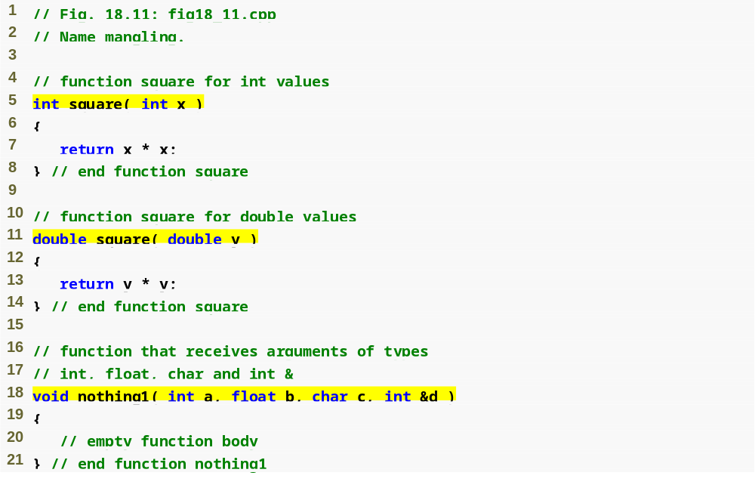
Outline
fig18_11.cpp
(1 of 2 )
多載的 square 函式

Slide 68
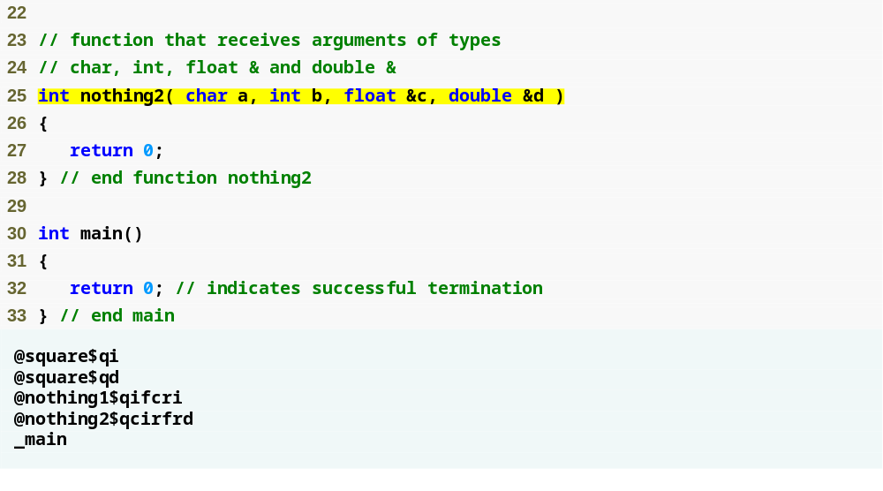
Outline
fig18_11.cpp
(2 of 2 )
多載函式名稱代碼
main 函式並未使用名稱代碼，因為它不能夠進行多載

Slide 69
18.12 函式樣板
函式樣板
  比多載更精簡方便
    對於每一種資料型別的程式邏輯和操作對都相同
  函式樣板定義
    程式設計師只需撰寫一份函式樣板
    就可以定義一整群多載函式
    第一個字必須是關鍵字template
    以角括號（<和>）包圍的樣板參數列中包含了函式樣板的正規型別參數
    正規型別引數
      前面必須寫有關鍵字typename或class
      替代內建型別或使用者自訂型別的位置

Slide 70
18.12 函式樣板 (續)
特殊化函式樣板（function template specialization）
  由編譯器自動產生，用來處理每種類型的函式呼叫
  例如：函式樣板max的型別參數為T，以int引數進行呼叫
    編譯器在程式原始碼內偵測到呼叫函式max
    以int取代樣板定義中所有的T
    產生特殊化函式樣板 max< int >

Slide 71
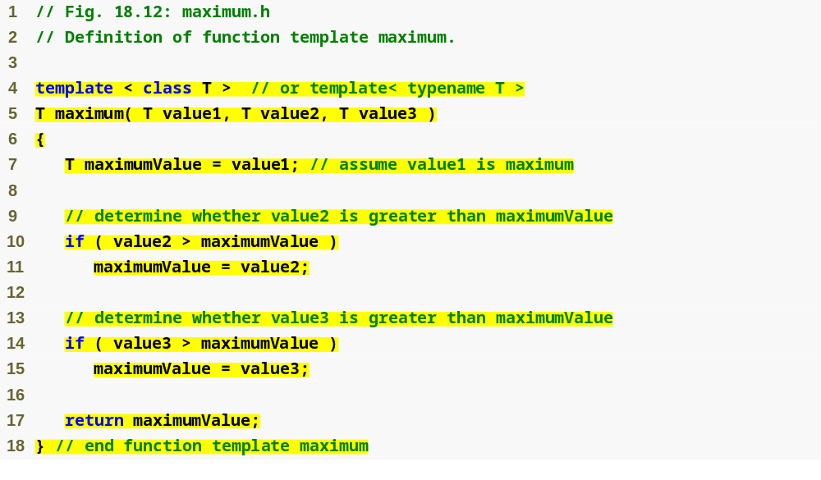
Outline
使用正規型別參數T 來代替資料型別
maximum.h

Slide 72
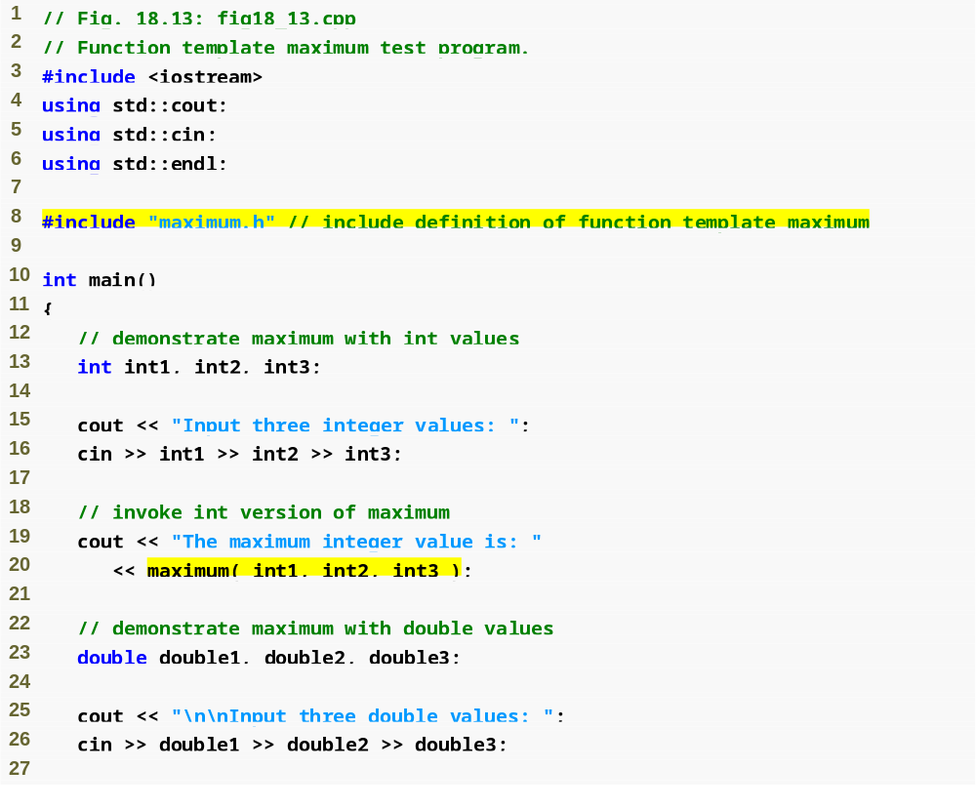
Outline
fig18_13.cpp
(1 of 2 )
以int引數呼叫 maximum

Slide 73
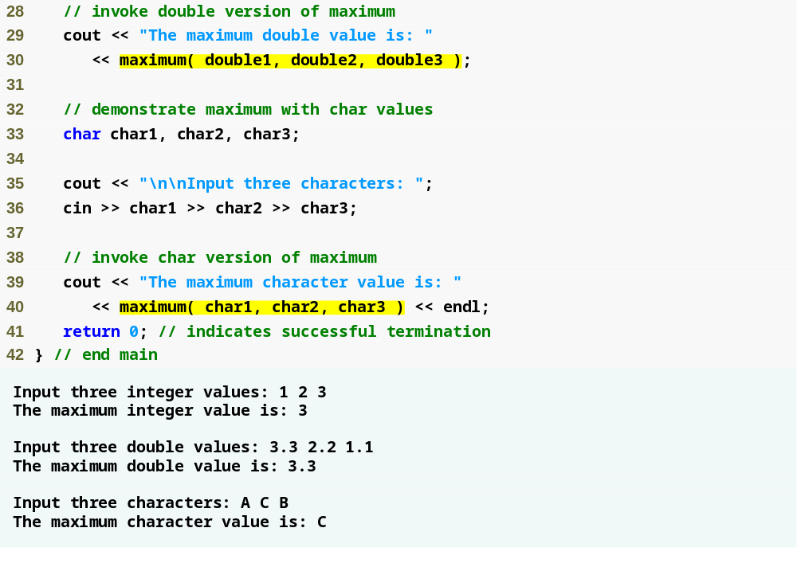
以double引數呼叫 maximum
Outline
fig18_13.cpp
(2 of 2 )
以char引數呼叫 maximum

Slide 74
函式樣版小練習
請設計一排序法的函式樣版，如bubbleSort，使之可以處理整數或浮點數的排序，應用範例如下：
#include <iostream>
using namespace std;
template <class X> void bubbleSort(X[], int);
int main() {
int iarr[] = {5, 3, 11, 6, 8, 9, 20, 11};
float farr[] = {5.1, 3.4, 11.3, 6.6, 8.9, 9.11, 20.2, 11.4};
bubbleSort(iarr, 8);
for (int i = 0; i < 8; i++)
cout << " " << iarr[i];
cout << endl;
bubbleSort(farr, 8);
for(int i = 0; i < 8; i++)
cout << " " << farr[i];
cout << endl;
return 0;
}
執行結果：
3 5 6 8 9 11 11 20
3.4 5.1 6.6 8.9 9.11 11.3 11.4 20.2

Slide 75
template <class X>
void bubbleSort(X number[], int length) {
int i, j, k, flag = 1;
X tmp;
for(i = 0; i < length-1 && flag == 1; i++) {
flag = 0;
for(j = 0; j < length-i-1; j++) {
if(number[j+1] < number[j]) {
tmp = number[j];
number[j] = number[j+1];
number[j+1] = tmp;
flag = 1;
}
}
}
}

Slide 76
函式樣版
在上述程式中，編譯器會自動產生兩個版本的bubbleSort()函式，一個是整數陣列的參數，一個是浮點數陣列的參數
也可以使用 “typename”來取代class關鍵字，例如：
"typename"是後來才加入至C++中的，早期的撰寫風格主要都是使用"class"
template <typename X>
void bubbleSort(X number[], int length) {
....
}

Slide 77
函式樣版
在宣告了函式範本之後，還是可以自行重載函式，例如：
在這個程式片段中，雖然宣告了樣版函式bubbSort()，但仍可自行重載了一個函式以自行定義特定的函式功能。
template <class X>
void bubbleSort(X number[], int length) {
....
}
void bubbleSort(int number[], int length, int descend) {
// 以descend決定要由大至小或由小至大排序
....
}

Slide 78
18.13 簡介物件技術與UML
物件導向
  看待這個世界與撰寫電腦程式的一種自然思考方式
統一塑模語言 (Unified Modeling Language，UML)
  使用通用符號的圖形化語言
  可讓開發者呈現物件導向設計過程

Slide 79
18.13 簡介物件技術與UML (續)
物件
  用來描述真實世界物件的可再利用軟體元件
  範例就在我們的週遭
    人、動物、車子、電話、微波爐等等
  具有屬性
    大小、形狀、顏色、重量等等
  具有行為
    嬰兒會哭、睡、爬、走路及眨眼；汽車可以加速、煞車和轉彎等等

Slide 80
18.13 簡介物件技術與UML (續)
物件導向設計(OOD)
  以類似人類描述真實世界物件的類似方式來建立軟體模型
  建立物件之間的通訊模型
  將屬性和操作（也就是行為）封裝
    資訊隱藏
    透過已定義的介面 (interfaces) 與其它物件溝通
物件導向語言
  以物件導向語言進行程式設計就稱為物件導向程式設計
  C++ 是一種物件導向語言
    程式設計者會建立自己的使用者自定型別 (user-defined type)，也就是類別
      含有資料成員 (屬性) 和成員函式 (行為)

Slide 81
18.13 簡介物件技術與UML (續)
物件導向分析和設計(OOAD)
  分析程式需求 ，然後建立解決方案
  用在大型程式
  可用虛擬碼或UML加以規劃

Slide 82
18.13 簡介物件技術與UML (續)
UML的沿革
  用在 OOAD
  由 Object Management Group (OMG) 所推動
    由Booch, Rumbaugh 和 Jacobson所創
  目前為第二版
UML
  圖形表示方式
  讓開發者能夠建立物件導向系統的模型
  彈性和擴充性

Slide 83


Slide 84
常見的程式設計錯誤 18.1
在C++的函式定義中，省略傳回值的型別，這是一種語法錯誤。

Slide 85
良好的程式設計習慣 18.1
以一行空白將宣告和函式中可執行敘述式加以隔離。這可以突顯宣告在程式中的位置，增加程式的清晰度。

Slide 86
軟體工程的觀點 18.1
使用「程式區塊法」來建立程式；避免重複的設計工作；盡量使用現有的程式。這稱為「軟體重複使用」（software reuse），此為物件導向程式設計的中心理念。

Slide 87
軟體工程的觀點 18.2
使用C++開發程式時，您通常會使用以下的程式區塊：C++標準函式庫中的類別和函式、您自行建立的類別和函式以及由軟體支援廠商所提供的類別和函式。

Slide 88
增進效能的小技巧 18.1
儘可能使用C++標準函式庫中的函式及類別，避免自行撰寫，就可增進程式的執行效率，因為標準函式庫是經過仔細的撰寫，能夠有效和正確的執行。這也可以減少程式建構所需的時間。

Slide 89
可攜性的小技巧 18.1
儘可能使用標準函式庫中的函式及類別，如此可增進程式的可攜性，因為所有的C++實作都能夠引入此標準函式庫。

Slide 90
軟體工程的觀點 18.3
如果行內函式有任何修改，會造成所有呼叫此函式的程式需要重新編譯。這對某些程式的發展和維護事關重大。

Slide 91
增進效能的小技巧 18.2
使用行內函式可減少程式的執行時間，但會增加程式的大小。

Slide 92
軟體工程的觀點 18.4
修飾詞inline應該只用於程式碼很小且常使用的函式。

Slide 93
軟體工程的觀點 18.5
const修飾詞應該用來實行最小權限原則。使用最小權限原則正確地設計軟體，將可以大幅減少偵錯的時間，並且去除一些不正常的副作用。此外，還可以使程式更易修改和維護。

Slide 94
增進效能的小技巧 18.3
傳值呼叫的缺點之一，就是若要傳送大量的資料，光是複製資料就會耗費可觀的執行時間和記憶體空間。

Slide 95
增進效能的小技巧 18.4
使用傳參考呼叫可避免傳值呼叫為了複製大量資料所耗費的時間，使程式執行更有效率。

Slide 96
軟體工程的觀點 18.6
使用傳參考呼叫會降低程式的安全性，這是因為被呼叫函式可能會弄亂呼叫函式的資料。

Slide 97
常見的程式設計錯誤 18.2
由於參考參數在被呼叫函式的本體內只是提到其名稱，因此程式設計師可能誤將該參考參數視為傳值呼叫的參數。如果變數的原始值被函式更改，就會導致不可預期的副作用。

Slide 98
增進效能的小技巧 18.5
想要有效率地傳遞大型物件，使用常數的參考參數可以模擬傳值呼叫的運作方式和安全性，又可避免複製該物件的額外時間。被呼叫的函式將無法修改呼叫函式內的物件。

Slide 99
軟體工程的觀點 18.7
許多程式設計師並不會特地將傳值呼叫的引數宣告為const，即使被呼叫函式不應該修改傳遞的引數。在這種情況下，關鍵字const只會保護原始引數的副本，而非原始引數本身。此時傳值呼叫是安全的，被呼叫函式不會更改原始引數。

Slide 100
軟體工程的觀點 18.8
基於明確性及效率之考量，許多C++程式設計師喜愛使用指標來傳送可修改的引數給函式，傳遞較小且不可修改的引數時使用傳值呼叫，至於傳遞較大且不可修改的引數時則使用常數的傳參考呼叫。

Slide 101
常見的程式設計錯誤 18.3
當宣告參考變數時並未將其初始化，這是編譯錯誤。除非此宣告為函式參數列的一部分。當宣告它們的函式被呼叫時，參考參數即被初始化。

Slide 102
常見的程式設計錯誤 18.4
嘗試將一個已宣告的參考重新指定成另一變數的別名，這是一種邏輯錯誤。因為這會將其他變數的值，也指定到已經宣告成為別名的參考的位址。

Slide 103
常見的程式設計錯誤 18.5
若傳回的指標或參考，指向位於被呼叫函式中的自動變數，這是邏輯錯誤。當程式出現此種狀況時，有些編譯器會發出警告。

Slide 104
可攜性的小技巧 18.2
在C++裡，空白參數列所代表的意義和在C裡是大不相同的。在C裡，空白參數列代表取消所有引數的檢查（即呼叫該函式時，可以傳遞任何的引數）。而在C++裡，卻代表該函式不需傳入任何引數。所以，使用此項特性的C程式，若以C++編譯器加以編譯將產生語法上的錯誤。

Slide 105
常見的程式設計錯誤 18.6
在函式原型和標頭中同時指定預設引數，這是一個編譯錯誤。

Slide 106
良好的程式設計習慣 18.2
使用預設引數可以簡化函式呼叫的寫法。不過有些程式設計師則認為將所有的引數皆寫出來會讓程式更容易懂。

Slide 107
軟體工程的觀點 18.9
假如一個函式的預設引數值改變了，所有使用此函式的程式碼都必須重新編譯。

Slide 108
常見的程式設計錯誤 18.7
在函式定義中，指定並嘗試使用一個不在最右邊（尾端）引數的預設值，而此引數右方的所有引數並未同時指定預設值，這是一種語法錯誤。

Slide 109
常見的程式設計錯誤 18.8
在函式定義中，指定並嘗試使用一個不在最右邊（尾端）引數的預設值，而此引數右方的所有引數並未同時指定預設值，這是一種語法錯誤。但外層區塊若有一個同名的全域變數存在，就是一種邏輯錯誤。因為你想要存取外層區塊的非全域變數，而程式卻指向全域變數。

Slide 110
良好的程式設計習慣 18.3
使用一元範圍解析運算子來參考全域變數，會讓程式更容易閱讀及理解，因為程式會很清楚地表示出你想要存取全域變數而不是非全域變數。

Slide 111
軟體工程的觀點 18.10
使用一元範圍解析運算子來參考全域變數，會讓程式比較容易修改，避免不小心更動到非全域變數的名稱。

Slide 112
測試和除錯的小技巧 18.1
使用一元範圍解析運算子來參考全域變數，會減少邏輯錯誤的機會，避免非全域變數掩蓋全域變數的機會。

Slide 113
測試和除錯的小技巧 18.2
在程式中，應避免對不同的目的使用相同的變數名稱。雖然在許多的狀況下是允許如此做，但是可能會導致錯誤。

Slide 114
良好的程式設計習慣 18.4
將執行彼此密切相關工作的函式予以多載處理，可使程式更具可讀性，也更容易瞭解。

Slide 115
常見的程式設計錯誤 18.9
建立兩個參數列相同但傳回值型別不同的多載函式，這是編譯錯誤。

Slide 116
常見的程式設計錯誤 18.10
呼叫具有預設引數的多載函式時，若省略其引數，可能會與該多載函式的另一版本相同，而造成編譯錯誤。例如，程式中有兩個多載函式，其中一個函式明確表示不需接受任何引數，而另一個同名函式所有的引數都有預設值；當我們使用這兩個函式的名稱進行呼叫，卻未提供任何引數時，會產生編譯錯誤。因為編譯器不知道該選擇哪個版本。

Slide 117
常見的程式設計錯誤 18.11
在函式樣板中，每個形式型別參數前面都必須寫有關鍵字class或typename。如果寫成<class S, T>而非<class S, class T>，會造成語法錯誤。

Slide 118
軟體工程的觀點 18.11
建立新的類別和程式時，再利用既有類別可節省時間、金錢和精力。再利用也可幫助程式設計者建立更可靠、更有效率的系統，因為既有的類別和元件，通常都已經過廣泛測試、除錯及效能調校。

